Slide 1
停車場巡查使用系統
JAVA期末報告
組員：
109534127羅育政
109534129謝承恩
指導老師：李岳倫老師

Slide 2
已完成 正在進行 尚未完成
before
after
1.登入登出(完成)
2.簡易巡查(圖表更新前)
3.精準巡查(完成個別輸入)
4.車牌辨識(尚未安裝套件和OCR)
5.公告(無法編輯和上傳圖片)
6.鏡頭掃描車牌(完成20%)
7.違規報表生成(完成)
8.簡易巡查統計報表(程式出問題)
9.學生出場資料填寫和報表(已完成)
10.登入驗證攔截
1.登入登出(完成)
2.簡易巡查(圖表更新後)
3.精準巡查(完成個別輸入和批次輸入)
4.車牌辨識(完成輸出和辨識)
5.新增巡查員(完成)
6.公告(可以編輯和上傳圖片)
7.鏡頭掃描車牌(完成50%)
8.違規報表生成(完成)
9.簡易巡查統計報表(已完成除錯)
10.學生出場資料填寫和報表(已完成)
11.登入驗證攔截

Slide 3
巡查人員
登入登出(完成)
使用率巡查
(已使用車格)
輸入已停車格數量
違規巡查
(車牌)
鏡頭掃描車牌(完成50%)
精準巡查(完成個別輸入和批次輸入)
報表輸出
違規報表生成(完成)
選擇停車場
(有做待決定)
需更改點選進入後送出的資料問題及統計抓取對應選擇停車場

Slide 4
總務處
查詢已註冊車輛
新版使用者資料表
管理巡查人員
新增刪除修改
車牌辨識(完成輸出和辨識)
使用率報表圖表顯示(已停車為紅色，未停黑)
查看使用率報表
查詢歷史巡查紀錄
生成使用率統計報表月/周
帳號註冊審核
同意 or 拒絕

Slide 5
學生：個資、查看違規紀錄、查看進出場時間、查看學務處公告、註冊到期學期
導師：個資、查看違規紀錄、查看進出場時間、查看學務處公告、註冊到期學期、查看班級學生是否註冊
科主任：個資、查看違規紀錄、查看進出場時間、查看學務處公告、註冊到期學期、查看全科學生是否註冊
新增巡查員

Slide 6
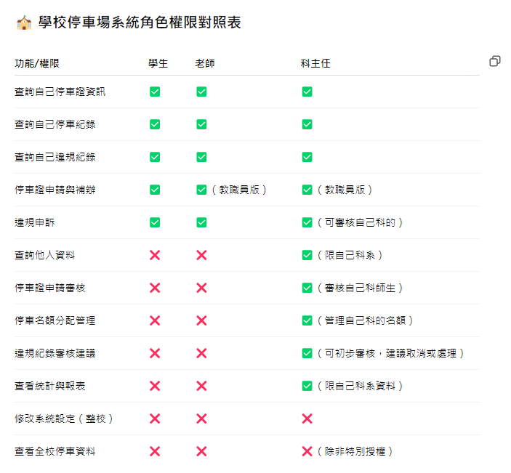

Slide 7
遇到的問題
1.OCR辨識曾經在學校是沒有老師教過類似的功能
也是第一次遇到套件結合java程式的應用
2.經過專題複審過後目前正在更新的車位對號功能的邏輯還有一些漏洞
3.給予巡查員的全縣是否還要再新增多一點 不讓巡查員只有巡查的功能而已(還須詢問老師意見)

